Slide 1
АНАЛИЗ ДАННЫХ
Исследование данных по заболеваниям сердца

Slide 2
Адрес доступа к данным
Данные по заболеваниям сердца https://www.kaggle.com/ronitf/heart-disease-uci
Моя работа на Kaggle https://www.kaggle.com/smkvart/da-final

Slide 3
Цель исследования
Исследовать данные по заболеваниям сердца и найти взаимосвязь между медицинскими показателями и заболевшими, т. е. выяснить что больше всего влияет на развитие сердечного заболевания.
Так же найти показатели, которые положительно влияют на сердце
Сравнить различные данные между собой и сделать соответсвующие выводы

Slide 4
Описание данных
Кол-во наблюдений: 303
Кол-во характеристик: 14

Slide 5
переменая | значение | тип | единицы измерения
age | возраст | bool | 1 = муж
sex | пол | bool | 2 = жен
cp | тип грудной боли | int | 0 = Стабильная стенокардия
 |  |  | 1 = Нестабильная стенокардия
 |  |  | 2 = Вариантная стенокардия
 |  |  | 3 = Микрососудистая стенокардия
trestbps | артериальное давление | int | мм рт. ст.
chol | уровень холестерина | int | мг/дл
fbs | уровень сахара в крови натощак > 120мг/дл | bool | 1 = да, 2 = нет
restecg | электрокардиографические результаты | int | 0 = нормальный
 |  |  | 1 = имеющий еспецифические электрокардиографические изменения
 |  |  | 2 = гипертрофия
thalach | максимальная частота сердечных сокращений | int | бит/c

Slide 6
переменая | значение | тип | единицы измерения
exang | стенокардия | bool | 1 = да, 2 = нет
oldpeak | Депрессия ST, вызванная физическими упражнениями по отношению к состоянию покоя | float | мм
slope | наклон пика упражнений сегмента ST | int | 0 = малый
 |  |  | 1 = нормальный
 |  |  | 3 = сильный
ca | количество крупных сосудов окрашенных флуороскопией. | int | кол-во(от 0 до 3)
thal | нарушение синтеза гемоглобина | int | 3 = нормально
 |  |  | 6 = фиксированный деффект
 |  |  | 7 = обратимый деффект
target | болеет или нет | bool | 1 = болеет
 |  |  | 2 = не болеет

Slide 7
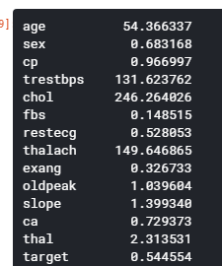
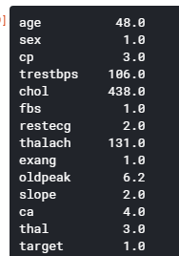
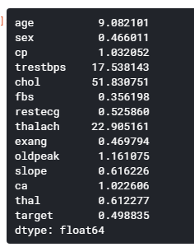
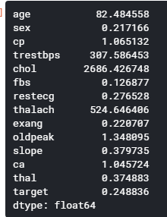
Описательная статистика
Среднее значение Размах Станд. отклон. Дисперсия

Slide 8
Вывод из описательной статистики
Все переменные имеют хорошие показатели, следовательно возможность аномальных значений минимально. Следует это проверить на этапе подготовки данных.

Slide 9
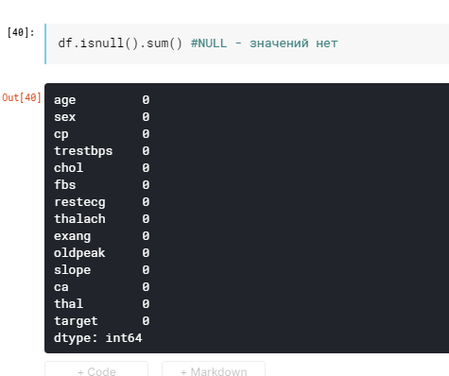
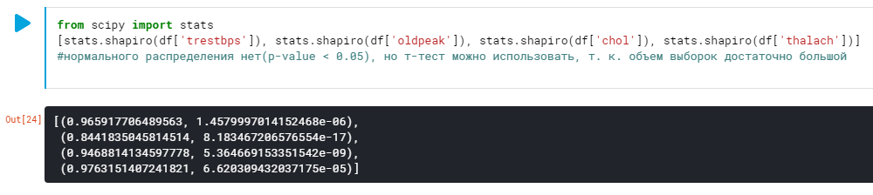
Подготовка данных

Slide 10
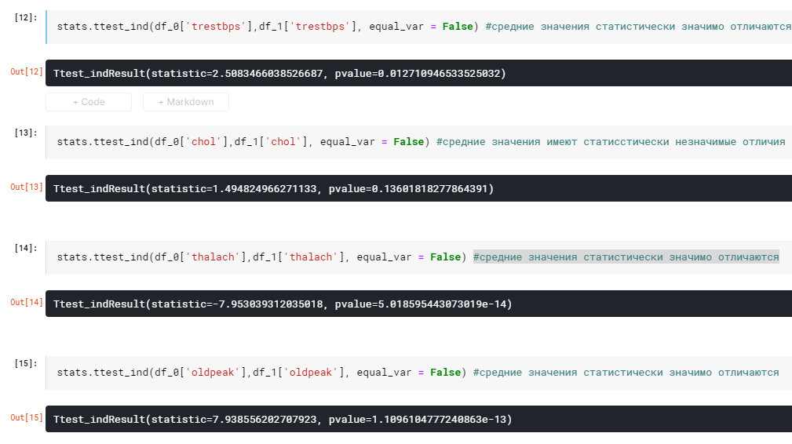

Slide 11
